Slide 1


AEM WEEKEND SHARING
AEM周末分享
第 263 期
在公司混日子，伤害的是自己！

Slide 2

AEM WEEKEND SHARING
人不成熟的最大表现就是：只会算计眼前的得失，却看不见长远的成长。
为自己做一个长远的人生规划和职业规划，把长远的目标分解成中期目标，把中期目标分解成近期目标，把近期目标分解成当前要做的事。

Slide 3

AEM WEEKEND SHARING
有了规划，做每一件事你都会思考：通过做这件事你学到了什么东西，对你的近中远期目标有什么帮助，你就不会被别人施舍给你的短期报酬困扰。
因为你学到的东西谁也夺不走。

Slide 4

AEM WEEKEND SHARING
领导交给你一项工作，你做到60分并不是一件难事，领导既不会骂你也不会夸你。如果你每天都是如此盲目而应付的工作，你的生命就在平淡中白白浪费了。
能把普通事做到高于预期，你才有更多机会去做有难度而有价值的工作。

Slide 5
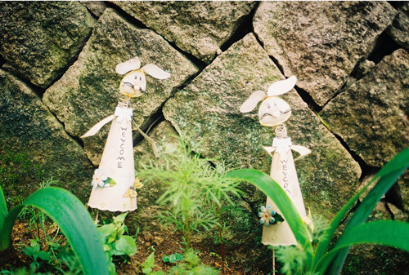
AEM WEEKEND SHARING
每件工作都尽可能做到超出公司的要求，即使只有一点点，长期积累下来，你就比那些混日子的人超出成千上万倍。
差距，就是这样拉开的。你以为每天混日子自己就占了便宜，老板就吃亏了，这绝对是非常幼稚的想法。

Slide 6
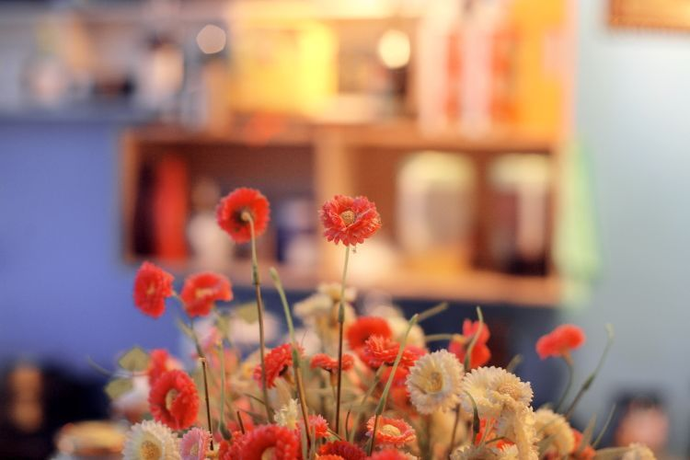
AEM WEEKEND SHARING
老板白养你一年，不过是支付了你一年工资而已，这个钱即使白给你，对老板来说也并不伤元气。而你自己浑浑噩噩混了一年又一年，最好的青春年华却消耗一空，却没有得到应有的锻炼和成长。
到那时，你去社会的激烈竞争环境里看一看，会发现连很多小孩子你都比不上。

Slide 7

AEM WEEKEND SHARING
不要抱怨家庭出身，不要抱怨公司没给你机会，机会只留给有准备的人。
眼看着比你小的同事，一步步走到你高不可攀的位置，不要总想着别人是靠运气，是靠心机钻营。
人家背后做了多少努力和积累，你做不到，不要认为别人也不去做。

Slide 8

AEM WEEKEND SHARING
上班做完了基础工作，你有没有继续了解市场、钻研技能。
回到家之后，你有没有继续考虑工作中的问题、寻找新的业务突破口。
坚持用心工作、用脑子工作，用好每一分钟去积累去提高自己的能力。
总有一天，你会站在成功的巅峰。

Slide 9

AEM WEEKEND SHARING
如果你觉得不喜欢公司、不喜欢老板、不喜欢同事，可以马上换一家公司。
但是只要你待在这家公司一天，就要对自己的职业操守负责，就应该把工作做到120分。
有人说我的个性不喜欢干这个、不喜欢干那个……
年轻人，醒醒吧，成功的人才有权利根据性格做选择。

Slide 10

AEM WEEKEND SHARING
今年你可以因为“有个性”不做好工作，明天你的个性既换不来房子车子，也换不来人生成就。只能默默忍受成功的人在你面前自由自在的展示他们的个性。
别再混日子了，伤害的只有你自己！

Slide 11


AEM WEEKEND SHARING
周末愉快！
共创 共进 共赢 共享
AEM科技人力资源部

